Slide 1
한영타 변환기
202412999 양현성
C++ Term Project

Slide 2
Introduction
본 프로그램은 한영타 변환 프로그램
최초 아이디어
Linux 사용 중 IM이 제대로 작동하지 않아 한국어 입력 불가
키보드 배열에 따라
영어로 입력해도 한국어 문자로 바꿔주는 사이트 존재 & 사용
해당 사이트에서 영감을 얻어 제작

Slide 3
Class Structure
Custom Data Structure Class
class KeyMap
키 : 값을 1:1로 가지고 있는 커스텀 키맵
키로 대응하는 값을 찾을 수 있음
거꾸로 값으로도 키를 찾을 수 있음
Class
AutoIncreaseIndexMap
키에 따라 하나씩 인덱스 번호를 자동으로
붙여주는 커스텀 키맵
키로 조회 가능함

Slide 4
Class Structure
Layout Class
class KeyboardLayout
부모 Virtual Class
Class
Dubeolsik
Class
Sebeolsik390
Class
SebeolsikFinal
자식 Class
해당 키보드 배열 영문자에 대응되는 한글 Map & 입력된 영문자를 한글로 변환함

Slide 5
Class Structure
Custom Data Class
class Jamo
초성, 중성, 종성을 모두 가지고 있음.
해당 초, 중, 종성에 대한 합한 글자도 가지고 있음.

Slide 6
Class Structure
class JamoMerge
Logic Class
초성, 중성, 종성으로 모두 해체되어 있는 문자열을
다시 글자별로 쪼갠 뒤 하나의 글자로 합체해서
Jamo Class에 데이터를 담고 Vector에 저장함
class Jamo

Slide 7
Class Structure
Logic Class
class InputConverter
위에서 언급했던 Layout Class를 모두 들고 있음
내부적으로 현재 선택된 Layout을 저장하고
문자열을 입력받아 이를 글자별로 쪼개
선택된 Layout에 글자를 매칭해서 변환함

Slide 8
Class Structure
UI Class
class PromptInterface
유저 인터페이스를 담당함.

Slide 9
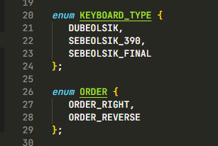
Source Explain - Consts
키보드 타입과 변환 방향을 표기하기 위한
(내부적으로 InputConvertor에 사용함)
Enum 선언

Slide 10
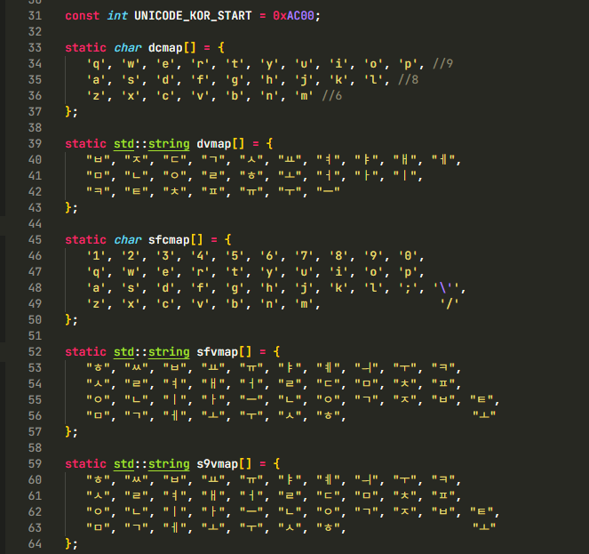
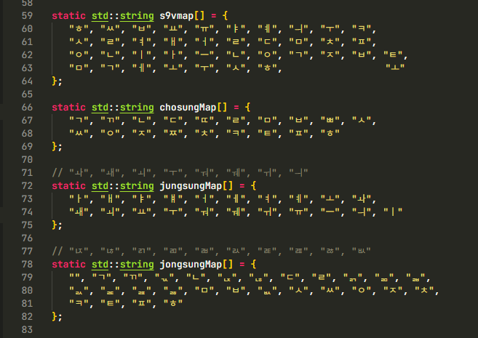
Source Explain - Consts
매칭되는 키의 한영 값
& 초성, 중성, 종성 처리와 관련된 음절 값
선언

Slide 11

Source Explain - Consts
초성, 중성, 종성에 대해서 변환 공식을 위해
초, 중, 종성마다 인덱스 번호를 부여

Slide 12
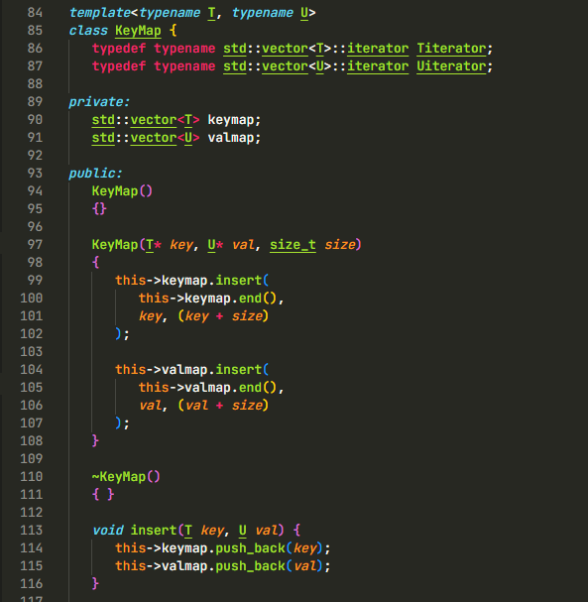
Source Explain - KeyMap
생성자
- 미리 데이터와 개수를 입력받고
내부 Vector에 저장
insert()
- 키와 값을 삽입함

Slide 13
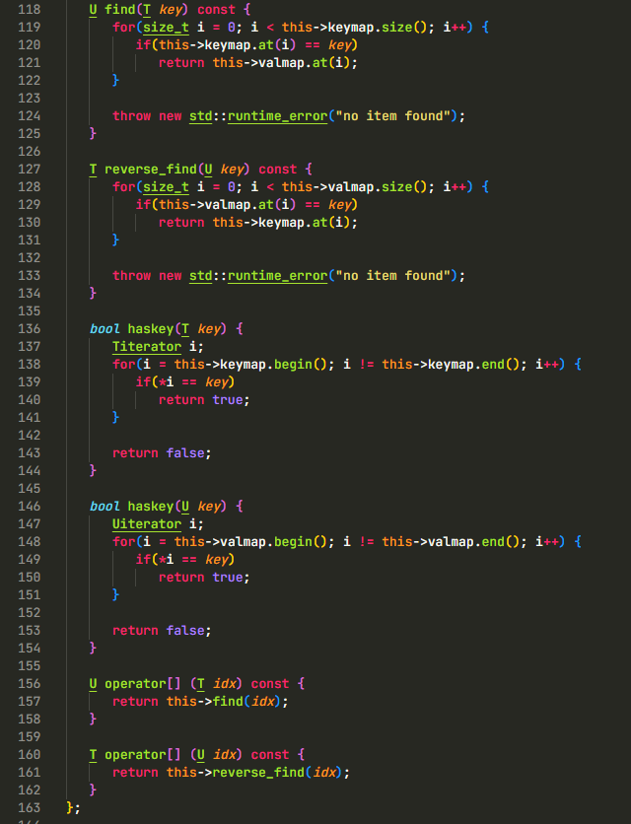
Source Explain - KeyMap
find() & reverse_find()
키 값을 기준으로 내부에 저장되어 있는
매칭되는 값을 가져옴.
두 함수를 통해 양방향으로 할 수 있음
haskey() (+overloads)
키-값 값이 내부에 저장되어 있는지 확인함
양방향으로 가능(오버로드)
operator[] overload
- find()에 대한 단순 wrapping overload임

Slide 14
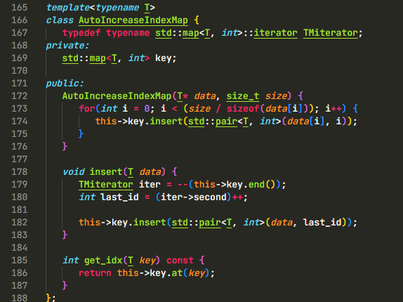
Source Explain - AutoIncrIdxMap
생성자
값 배열과 크기를 입력받고
순차 번호를 붙여줌
insert()
값을 삽입하고 순차 번호를 붙여줌
get_idx()
- 키 값에 맞는 번호를 리턴함

Slide 15
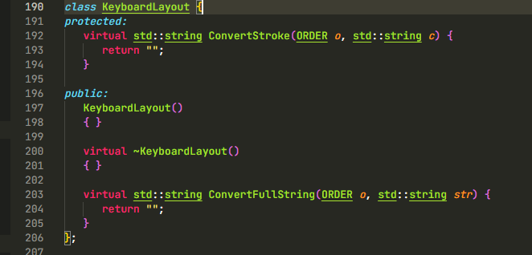
Source Explain - KeyboardLayout
Virtual Class
ConvertStroke()
- 단일 글자를 변환함
ConvertFullString()
문자열을 입력받고 글자 단위로 쪼개
펼쳐진(합쳐지지 않은) 글자로 바꿔
변환시킴

Slide 16
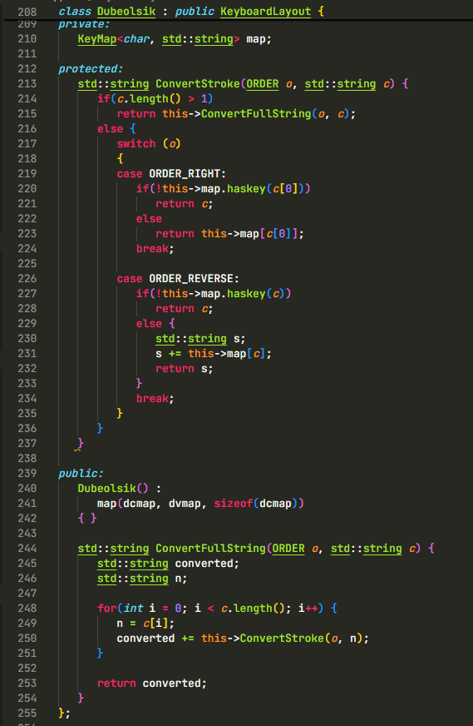
Source Explain - KeyboardLayout
KeyboardLayout Class에 대한 자식 클래스
두벌식(Dubeolsik) 클래스의 구현
해당 Virtual Class들에 대해서 구현함
내부 자판 정보는
KeyMap 클래스로 저장함
이하 두벌식 세벌식390 세벌식최종 클래스 동일

Slide 17
Source Explain - KeyboardLayout
KeyboardLayout Class에 대한 자식 클래스
두벌식(Dubeolsik) 클래스의 구현
해당 Virtual Class들에 대해서 구현함
내부 자판 정보는
KeyMap 클래스로 저장함
이하 두벌식 세벌식390 세벌식최종 클래스 동일

Slide 18
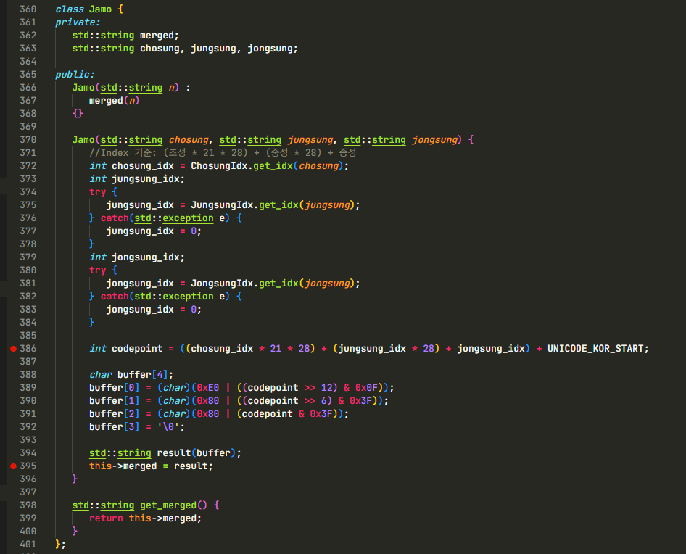
Source Explain – Jamo
자모 데이터
자모 초, 중, 종, 합친 문자 저장
생성자
초, 중, 종성 받은 뒤 합쳐서
합친 글자 멤버 변수에 저장
단일 글자일 경우(한글이 아님, 예외)
그냥 합친 글자에 그대로 저장
get_merged()
- 합친 글자 멤버 변수 가져오기

Slide 19
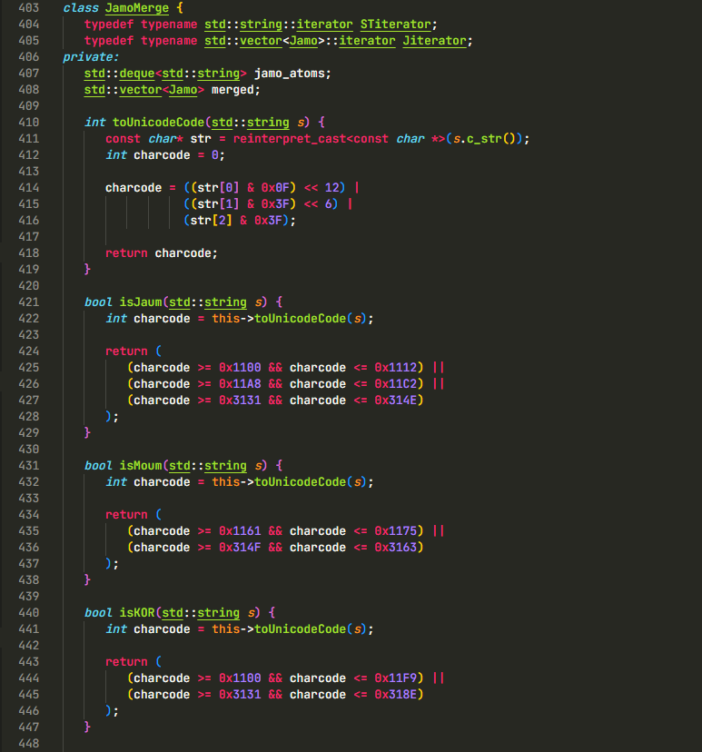
Source Explain – JamoMerge
풀어진 자모들을 하나의 글자로 합치는 클래스
toUnicodeCode()
해당하는 하나의 문자의 유니코드 번호 값 가져옴
isJaum() & isMoum() & isKOR()
- 자음, 모음, 한국어 글자인지 판별(bool)

Slide 20
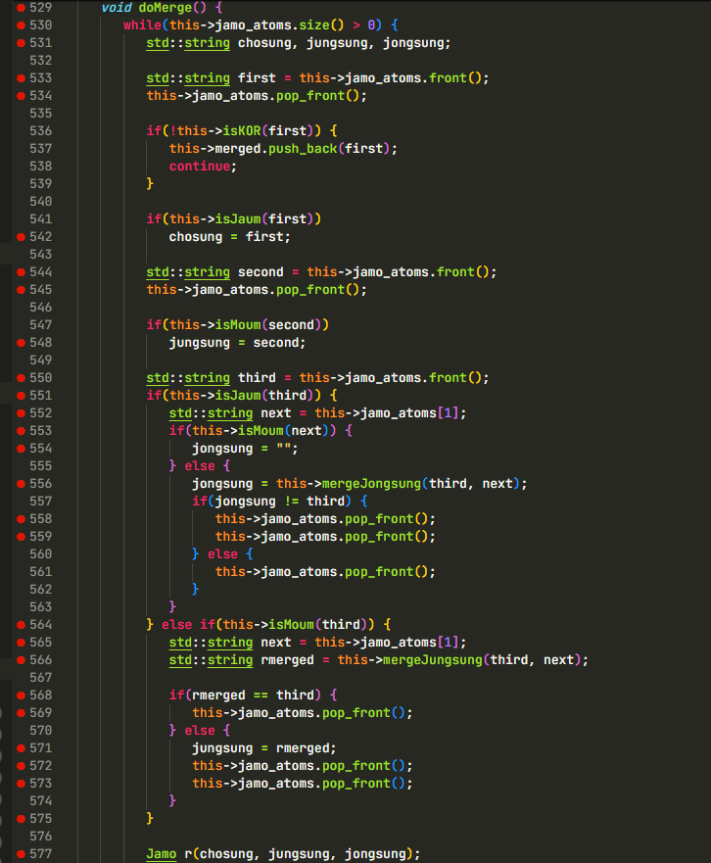
Source Explain – JamoMerge
doMerge()
내부에 저장되어 있는 쪼개진 글자를
초/중/종성으로 구별하고 이를 합친 뒤에
내부 Jamo Vector에 저장함
(알고리즘 구현)

Slide 21
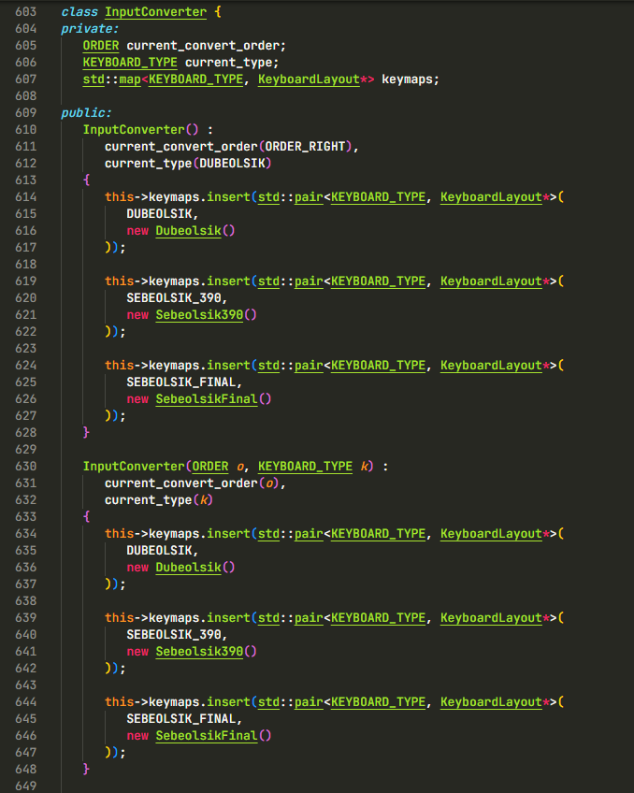
Source Explain – InputConverter
생성자
내부에 미리 KeyboardLayout들을 생성해놓고
key를 통해 바로 인스턴스를 가져올수 있도록
미리 생성

Slide 22
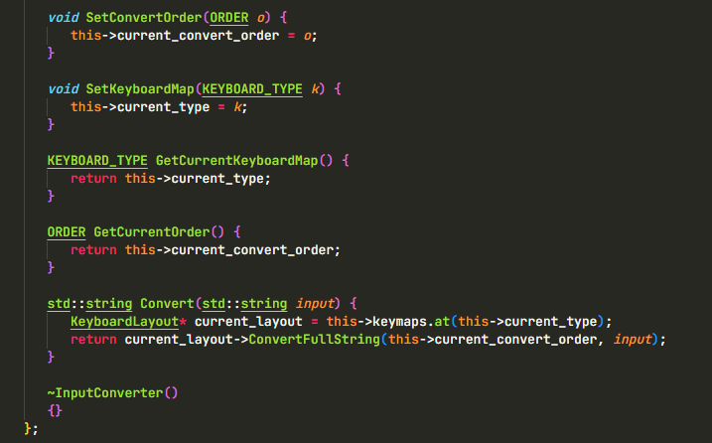
Source Explain – InputConverter
SetConvertOrder() & GetCurrentKeyboardMap()
SetKeyboardMap() & GetCurrentOrder()
현재 배열, 변환 방향에 대한 Getter/Setter
Convert()
문자열을 입력받고 이를 현재 선택된
배열 / 방향에 대해서 KeyboardLayout에 넘김

Slide 23
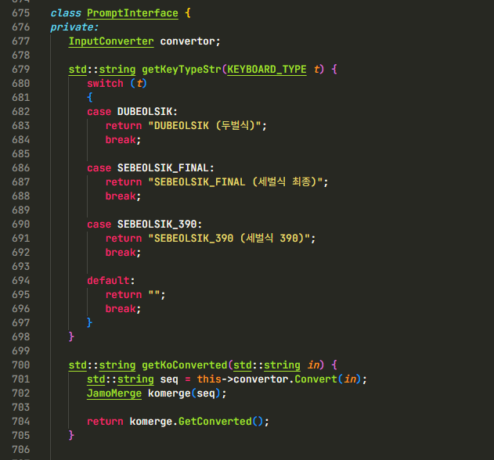
Source Explain – PromptInterface
모두 보조적인 용도의 Code
getKeyTypeStr()
배열 enum 데이터에 대해 이름을 변환함
getKoConverted()
- InputConverter에 문자열을 넘겨서 변환받음

Slide 24
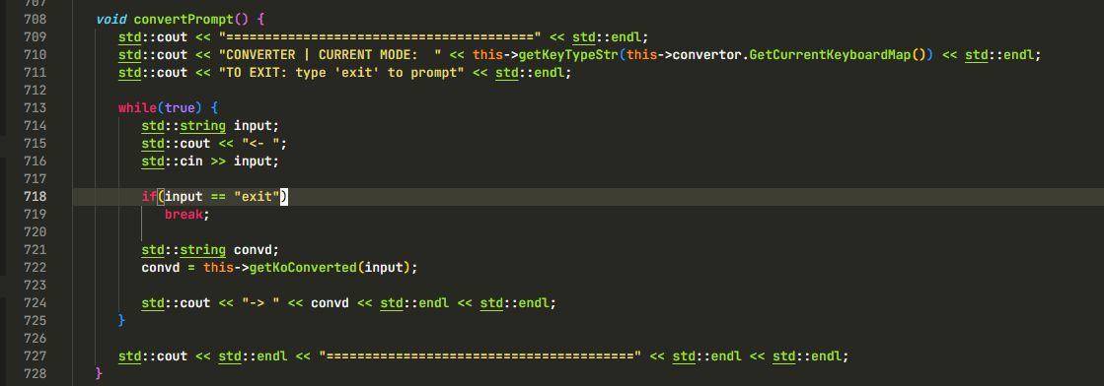
Source Explain – PromptInterface
convertPrompt()
- 키보드를 입력받고 이를 변환시켜 출력하는 프롬프트 (메뉴)

Slide 25
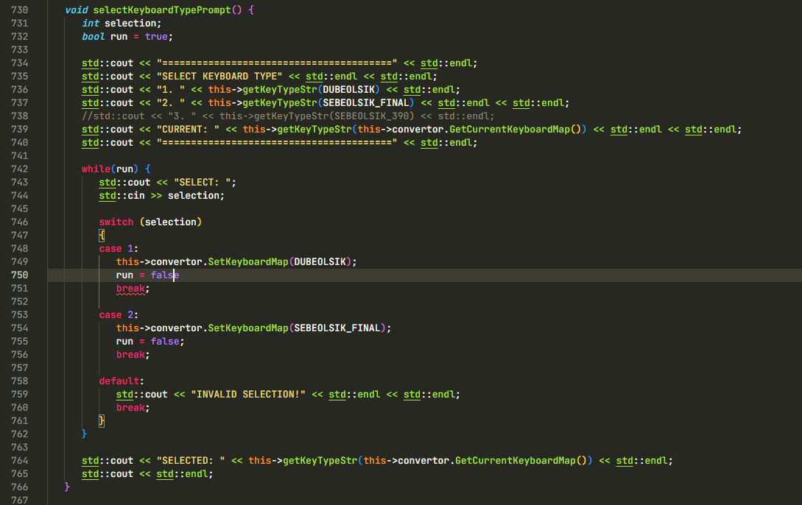
Source Explain – PromptInterface
selectedKeyboardTypePrompt()
- 변환할 배열과 관련해서 설정을 제공하는 프롬프트 (메뉴)

Slide 26
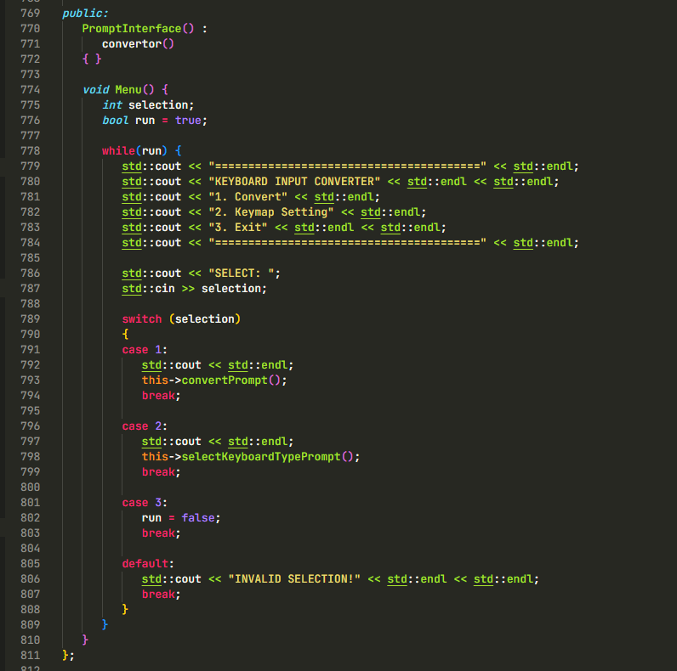
Source Explain – PromptInterface
Menu()
메인 메뉴
convertPrompt() 메뉴와
selectedKeyboardTypePrompt() 메뉴로 넘어가거나
Exit할수 있음

Slide 27
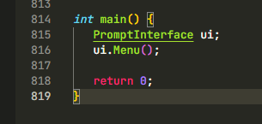
Source Explain – Entry Point
main()
- PromptInterface를 생성하고 메인 메뉴를 호출함

Slide 28
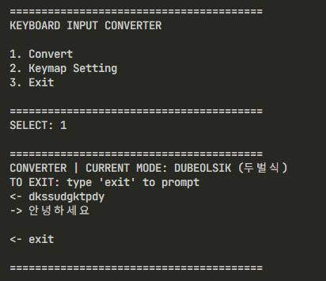
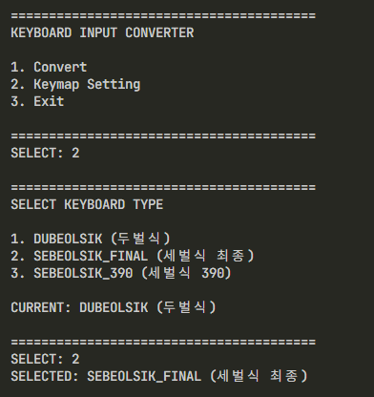
Demo

Slide 29
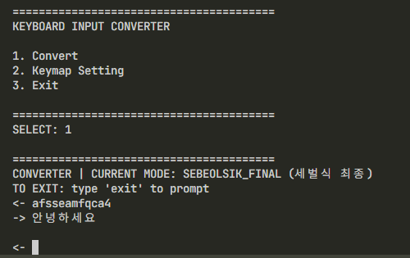
Demo

Slide 30
Reference
자바스크립트 한글 음절 분리 / 음소 병합
(https://blex.me/@baealex/%ED%95%9C%EA%B8%80-%EB%B6%84%EB%A6%AC-%EB%B3%91%ED%95%A9)
유니코드 한글 자소 분리 방법
https://intotherealworld.tistory.com/6
C++ 에서 한글을 처리하기
https://unluckyjung.github.io/cpp/2020/07/04/Use_Korean/

Slide 31
END
감사합니다
202412999 양현성
C++ Term Project

